Slide 1
第32回大阪府学校教育審議会 資料
【第１部】
ゲストスピーカーによるプレゼンテーション
【第２部】
１．第31回大阪府学校教育審議会における主な意見
２．第１部を受けての審議
令和３年２月 大阪府教育庁

Slide 2
第32回大阪府学校教育審議会
【第１部】ゲストスピーカーによるプレゼンテーション
令和3年2月9日（火）
⑴ 府立高校からのプレゼンテーション
「インクルーシブな学校をめざして～大阪府立松原高等学校のとりくみ～」
府立松原高校 平野 智之 校長
◆報告：10時05分～10時25分
◆意見交換：10時25分～10時45分
⑵ 市町村教育委員会からのプレゼンテーション
「小中学校の状況と府立高校への期待」
太子町教育委員会教育長 勝良 憲治 様
◆報告：10時45分～11時05分
◆意見交換：11時05分～11時25分

Slide 3

インクルーシブな学校をめざして
～大阪府立松原高等学校のとりくみ～
大阪府学校教育審議会
２０２１．２．９
3

Slide 4
報告のねらい
すべての府立高校において「公平性」を具現化し、高校改革を進めていくために、「ともに学び、ともに育つ」教育実践をどう活かすか
【前回資料より】
・府立高校に在籍する障がいにより修学上の配慮を要する
生徒 ３１７４人（R2）
・在籍校での「個別の教育支援計画作成」割合９７.６％（R１）
【前回会議の主な意見より】
・インクルーシブな教育は「障がいのある子どもだけでなく、配慮を要するすべての子ども、多様な子どもに概念を拡大することが必要」
4

Slide 5
報告の項目
松原高校のインクルーシブ教育のポイント
１．自立支援推進校の経緯－「ともに学ぶ」の原点
２．学びの目標ー個別支援と全体で自己決定力を育成
３．仲間が仲間を育てる―「ともに学ぶ」とは
４．校内外のネットワークで支援して自立へ
５．通級指導教室の実践
６．まとめ
5

Slide 6
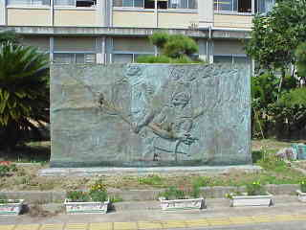
１．松原高校における自立支援推進校の経緯
１９７４（S49） 松原高校 地元の願いで開校
５年
１９７８（S53） 交流生（「準高生」）の取り組み開始
「障がいのある仲間とともに普通高校で学びたい」
地元中学生らによる２万筆の署名によって交流開始。
２２年間、生徒、保護者、地域、教員の連携で存続
２００１(H13) 調査研究校開始
５年間 ※ H17 学校教育審議会答申
２００６（H18) 知的障がい生徒自立支援コース開始
２０１０～ 発達障がいのある生徒らの支援へ経験を生かす
6

Slide 7
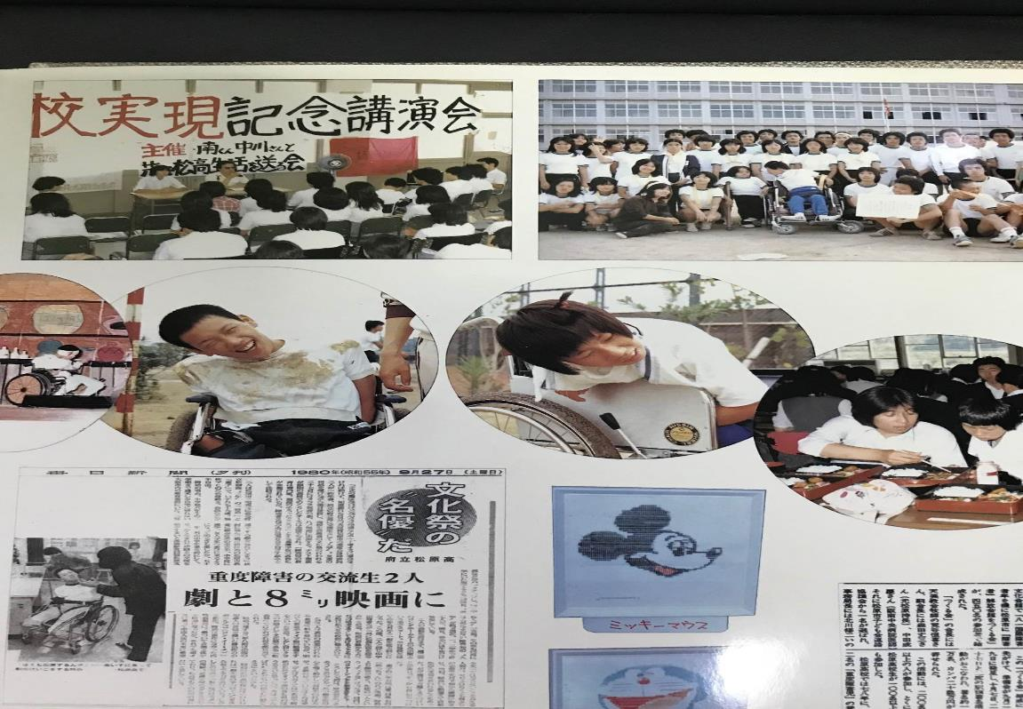
“ともに学ぶ”の原点～40年前
7

Slide 8
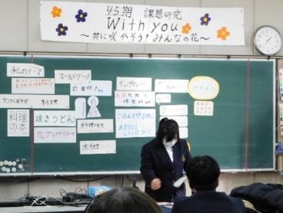
２．学びの目標－個別支援と全体で自己決定力の育成
（中学校向けリーフレットより）
☆ クラスに所属します。☆授業のスタイルは次の３つです。
① 教室で受けるサポートありの授業
② 教室で受けるサポートなしの授業
③ 別室での個別の授業（合同授業もあり）
必要に応じたサポートをしますが、自らヘルプメッセージを出すことを
応援し、周囲の生徒との関係作りを目標にしています。
・個別支援での学びを全体で活かす
・「できる」「分かる」という成功体験を増やし
何が苦手かに気づく
・困ったときは助けてもらう（ヘルプメッセージ）
8

Slide 9
松原高校総合学科（160の選択科目）～時間割をデザイン
＜「福祉」を学ぶ 3年Aさんの場合＞
 | 月 | 火 | 水 | 木 | 金
１ | 現代文 | 現代文 | 和服を知る | 介護実習 | 日本史A
２ | 日本史A | 体育 | 和服を知る | 介護実習 | 現代文
３ | 看護講座Ⅱ | 英文読解 | LHR | 家庭総合 | 英文読解
４ | 看護講座Ⅱ | 英語文法構文 | 総合 | 体育 | 英語文法構文
５ | 介護講座 | ケースワーク講座 | カウンセリング実習 | 課題研究 | 国語演習C
６ | 介護講座 | ケースワーク講座 | カウンセリング実習 | 課題研究 | 国語演習C
9
Notes:
今日は、実際の時間割を持ってきました。
白い科目が、クラス全員で受けるものです。青色は、選択科目ですので、クラスではなく、それを選んだ生徒同士で学びます。たくさんありますね。
福祉を学びたいAさんは、たとえば木１２で入浴の介助、水５６でカウンセリングなど、実際の介護の場面に必要な技術を訓練しています。

Slide 10
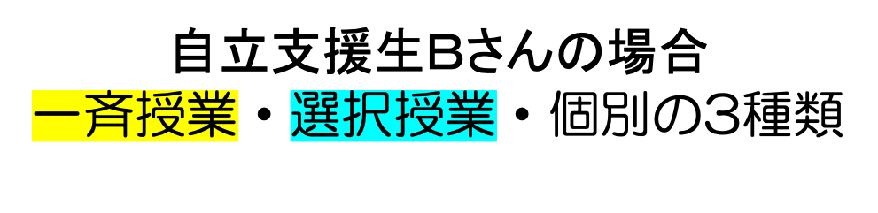



 | 月 | 火 | 水 | 木 | 金
１ | P国語 | 現代文 | Ｐ数学 | 課題研究（個別） | 日本史
２ | 日本史 | 体育 | 基礎社会 | P 国語 | 現代文
３ | 美術 | 音楽Ⅲ | LHR | 家庭総合 | 園芸デザイン
４ | 美術 | 音楽Ⅲ | 総合 | 体育 | 園芸デザイン
５ | 基礎社会 | グループワーク | 漢字検定 | 課題研究 | 就労実習
６ | P数学 | グループワーク | 漢字検定 | 課題研究 | 就労実習
基礎学力の育成
10
Notes:
今日は、実際の時間割を持ってきました。
白い科目が、クラス全員で受けるものです。青色は、選択科目ですので、クラスではなく、それを選んだ生徒同士で学びます。たくさんありますね。
福祉を学びたいAさんは、たとえば木１２で入浴の介助、水５６でカウンセリングなど、実際の介護の場面に必要な技術を訓練しています。

Slide 11
３．仲間が仲間を育てる〜ともに学ぶとは
４０年間続く「仲間の会」（障がいのある仲間と関わる自主活動）
・活動内容
昼食会、学習会、小中への出前授業、地域ボランティア、合宿など
１組
２組
３組
５組
６組
中学校から一緒だった生徒
高校で出会って関わろうとした生徒
福祉に関心がある生徒
自分の居場所を求める生徒

Slide 12
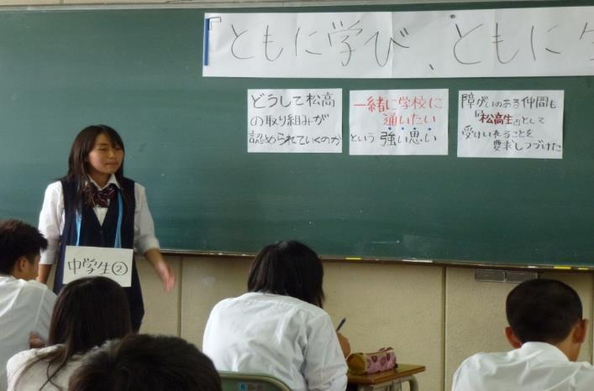
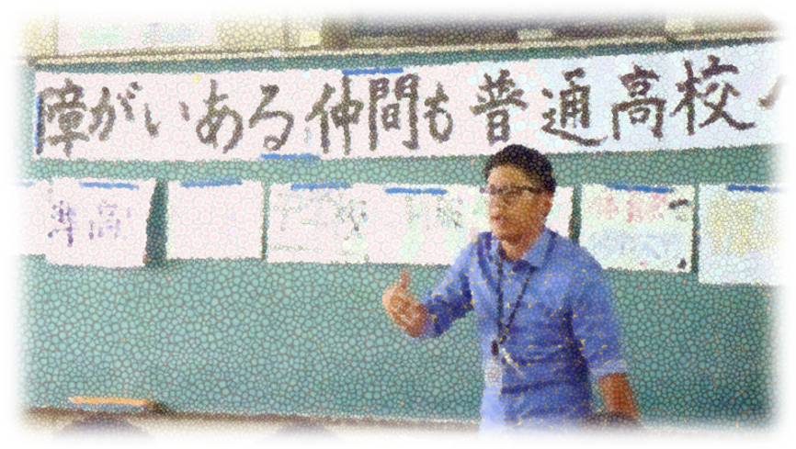

1年生のクラスHRで歴史を受け継ぐ取組み
生徒、担任が5期生の取り組みを再現
自立支援生保護者
からの聞き取りも実施
12

Slide 13
「ともに学び、ともに育つ」生徒たちのことば
（関わった生徒たち）
・「３人と関わって３人の良い所を見ようとするうちに、他の子の良い所を見ようとするようになった。人の良い部分を見られる力がついた」
「ありのままの自分を受け入れることが大切と思った。嬉しい時は笑い、嫌な時は嫌だと言えばいいと思えるようになった。」
（自立支援生）
「僕のことを思って関わってくれる人がいることに気づき、僕も話せる勇気を持つことが出来た」
「仲間の会」は楽しかった。たくさん友達に出会えた。「課題研究」ではみんなと一緒に準備して、発表を改善して「優秀発表賞」をいただくまで成長できた。
13

Slide 14
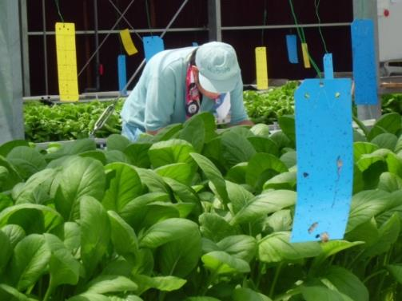
４．校内外のネットワークで支援して自立へ
＊１、2年生でのとりくみ
（就労につながらない実習・体験）
・地域の職場での実習受け入れ
・公共施設や就労支援関係施設での実習や ビジネス講座
＊３年生でのとりくみ
職場現場実習
（就労につながる実習）
14

Slide 15
自立、就労支援に向けたネットワーク
・教育庁支援教育課を通じた紹介
・大阪府商工労働部や大阪労働局「障害者職場実習
受け入れ候補リスト」から
・本校進路保障部やコーディネーターによる開拓
→採用決定後「障がい者就業・生活支援センター」への登録、定着支援へ
R１年度 松原高校自立支援生の職場（体験）実習
計18回、延べ人数22人が参加
15

Slide 16
５．松原高校における通級指導教室
・障がいに応じた特別の教育課程を実施（自校通級）
・50分×35回を1単位として、3年間で最大21単位の「自立活動」。（年度を
またいで単位認定可）
・基本は個別だが、合同学習も可能。放課後や集中授業なども可能。
講座名「ライフスキル」
～自分の特性や課題を見つめ、主体的に学ぶ～
授業型と放課後型の２つの実施形態
① 自分で特性を理解し、困難や困りごとへの対処行動をとれるようにすること
② 通級で学んだスキルを発揮できる場を工夫する
③ クラスや自主活動等の小集団とつながること
16

Slide 17
通級指導教室での生徒の変容
2年間学び退級した生徒 | 1年間入級した生徒
・PCや音声アプリなどのツールを活用し、内容を整理して論文を作成できた。 ・困りごとへ自分の取りやすい解決方法が明確になった。 ・しんどくなったら「こんなことに困っているので具体的にこうしてほしい」と言えるようになった。 | ・連絡ファイルを活用し、予定の把握や持ち物の管理ができるようになってきた。 ・行事の振り返りを重ね、安心して思いを教員へ伝えられるようになった。 ・次第に、級友にも自分の思いを伝えられるようになった。 ・困っても落ち着いて相手に聞けるようになった。
17

Slide 18
トータルな支援のあり方
３次支援（1-5%）
・個別の生徒
・アセスメントに基づいて
・集中的に
通級指導教室
支援生の個別授業
２次支援（5-10%）
・小集団
・効率よく
・素早く
仲間の会
松高きっちん
選択授業など
１次支援
・全ての生徒
・学校、学級全体
・教える、承認する、環境調整
授業のUD化
教室の環境整備
HR合宿、学年行事
個別支援の成果を発揮する場は、所属クラスや学年
18

Slide 19
６．まとめ－インクルーシブな学校の可能性
①障がいや特性に応じた支援は全体の場で生かされる（般化）
⇒全体でお互いを認め合う関係づくり（関係性の1次支援）
⇒小集団での信頼、居場所づくり（関係性の2次支援）
②障がいのある生徒への支援は学びのUD化をはじめ、すべて
の生徒の学習保障につながる（学習の１次支援）
③「多様性を認める」はこれからの大切な資質能力
「丁寧な支援から学校が変わる」「すべての生徒を育てる」
⇒府立高校の大切なミッションに
19

Slide 20
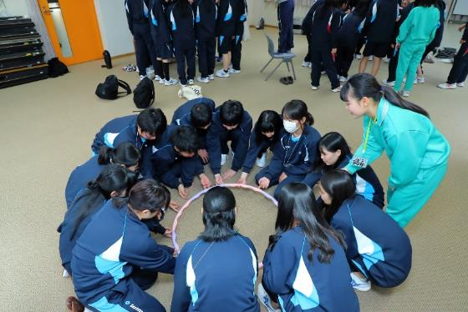
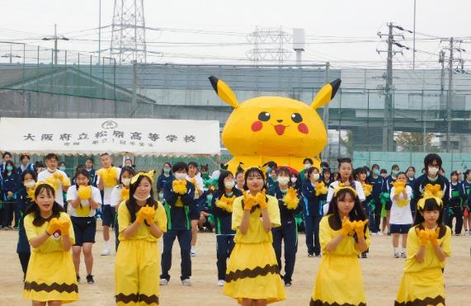
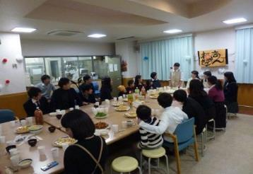
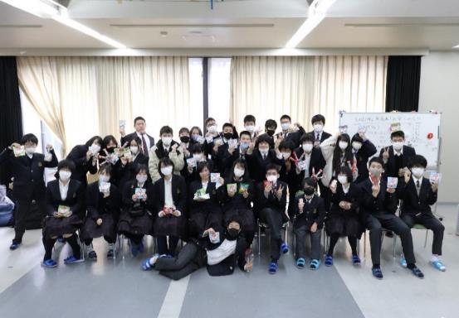
① 3年間を通じた関係づくり
クラス学年・一次支援
1年次ホームルーム合宿（エンカウンターグループ）
体育祭
小集団・ 二次支援
松高きっちん（高校生による子ども食堂）
仲間の会
20

Slide 21
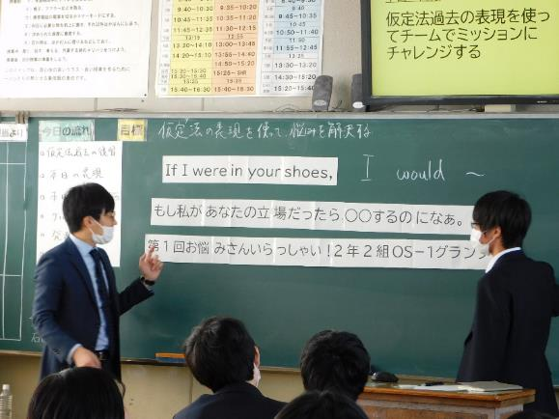
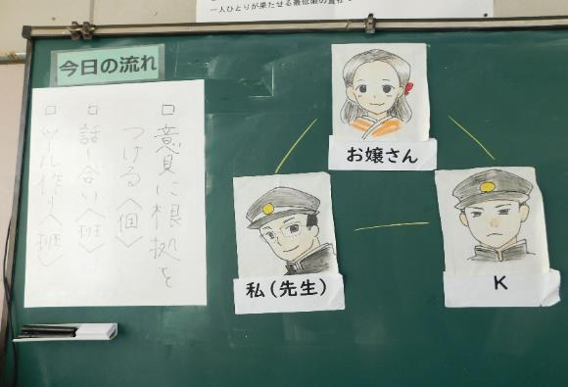
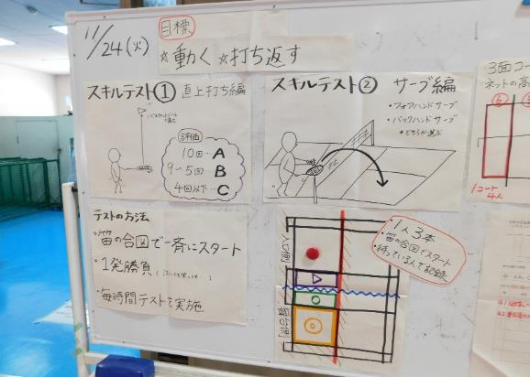
②授業のUD化
授業の目標と流れを視覚化
・学習者が時間と内容の経過を理解することで集中を促す
・授業者がその授業のねらいを明確にして授業設計し、構造化をすすめる
本時のねらいと英語のフレーズを視覚化
本時のねらい 『こころ』の関係図
本時のねらい 体育実技テストを図示
21

Slide 22
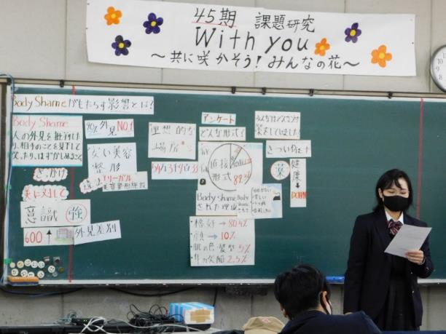
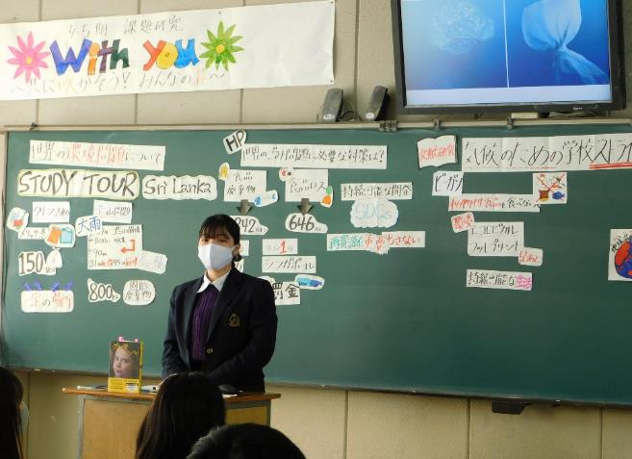
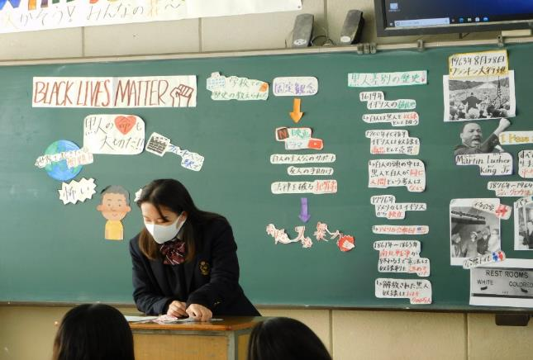
③多様性を大切にする学び
BODY SHAME
（外見で見下す）
とは
スリランカ
スタディツアーと気候変動
BLACK LIVES
MATTER とは
1月本校
課題研究
発表大会
22

Slide 23

「小中学校の状況と府立高校への期待」
太子町教育委員会
教育長 勝良 憲治
大阪府学校教育審議会
２０２１．２．９

Slide 24
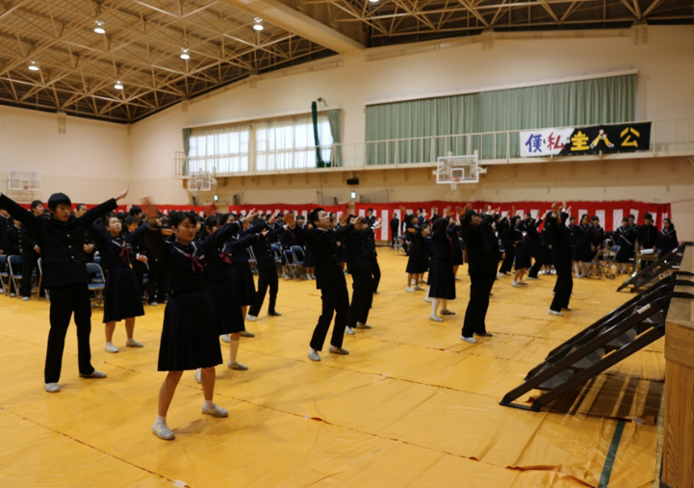
１.「はじめに」
・これまでの中学校の進路指導と近年の現状

Slide 25

２.「府立高校へ期待する役割」
１）地域のセーフティネットとして
２）配慮の必要な生徒へのサポート
３）魅力ある高校教育
４）社会のニーズへの対応

Slide 26


３.おわりに

Slide 27
【第２部】
１.第31回大阪府学校教育審議会における主な意見

Slide 28
１．第31回大阪府学校教育審議会における主な意見
項 目 | 主な意見
全体 | 教育、福祉、生徒を働き手として受け入れる社会を考えた時に、より望ましいところでどのような施策を打つか、一番多くを満たせるターゲットをどう置くか、そこから外れてしまう場合にどう対応をしていくかを考えていくことが重要。 学校単体の好事例を組み合わせるとこういう生徒に対応できるという形で、偏差値とは違う括りで学校をグループ化し、生徒に最適な教育を考えるためのカテゴライズをどのように設定していくのかがポイント。
多様な生徒の就学機会の保障 | 義務教育の間に必要な支援を受けられていないため、高校において公平に教育を受けることが困難な子どもが一定数存在していることも課題。（貧困、児童虐待、ネグレクト等） 遠くの高校に通うことが経済的に負担であったり、一人で電車で通うことが困難な生徒がおり、高校への物理的なアクセスが課題。 福祉制度や家庭生活をサポートしてくれるサービスに関する情報にアクセスできていない生徒や保護者が多く、高校生活を見通すことが困難、地域資源や相談先にアクセスできないなど、情報へのアクセスが課題。 サポートがあれば高校を選択したいが、高校で十分な支援が受けられないため、支援学校を選択する生徒もおり、検討が必要。 工科高校から大学進学を見据えたコースのあることなど、多様な進路選択のできることを小学校段階から保護者への効果的な発信やアプローチを行うことが必要。

Slide 29
１．第31回大阪府学校教育審議会における主な意見
項 目 | 主な意見
多様な生徒への学びのサポート等 | 参政権が20歳から18歳になり、成年年齢も間もなく18歳に引き下げられ、高校卒業段階で大人として社会での役割が求められる一方で、国の会議でも学習意欲の低い生徒が多いことが課題となっており、どのような教育をしていくか議論することが必要。 コロナによる学校の臨時休業で、学校の福祉的機能や居場所としての役割も再認識されていることを押さえておくべき。 高校に入学後、小中学校の段階で、本来必要であったにもかかわらず、福祉サービス等の支援とつながっていないことがわかるケースがある。この場合、高校在籍中に居住している自治体とつながり、社会に出て生活するための基盤をつくることが必要。 高校入学時点で早めにサポートをするために、高校生活支援カードを活用し、何かある前からつながる予防的取り組みが必要。また、中学段階では受けてられていた地域資源の支援が高校に入学するととぎれてしまっている。支援の継続を支えるためのつなぐ専門家が高校にも必要。 支援の必要な生徒が居住する市区町村と府立高校との連携が必要。 「ともに学び、ともに育つ」という考え方は、障がいのある子どもだけでなく、配慮を必要とするすべての子ども、多様なこどもに概念を拡大することが必要。 多様な生徒への個別最適化の学びを実現するため、仕組みと制度の構築が必要。 増加し続ける知的障がいのある子どもと教育ニーズに真に対応していくには、さらなるインクルーシブ教育の実現を図らなければならない。支援学校の持つ専門性を高校にも広げていくことが必要。 高校の専門性向上のためには、支援学校のセンター的機能の発揮が必要。 自立支援推進校については拡充、共生推進校についてはこれまでの取組を継承して発展させることが必要。学力に関係なく、発達障がい等のある生徒は在籍していると考えられ、通級指導教室はすべての高校に設置すべき。 他の自治体では支援学校に本籍を置き、小中学校に副籍を置いて交流・共同学習に取り組んでいるところもある。すべての生徒の学籍を支援学校ではない学校において、支援学校に副籍を置くといったようなことが、将来であっても実現できればと考えている。 障がいのある生徒について、インターンシップ等にもっとしっかり取り組むことで、生徒の安心感につながるのではないか。
29

Slide 30
１．第31回大阪府学校教育審議会の主な意見
項 目 | 主な意見
普通科のあり方 | ボリュームゾーンの生徒に対する教育のあり方を今一度考え直してみることも一つの観点であり、国でも普通科教育の在り方として、学際科学的な学びや地域社会が抱える課題の解決に向けた学びなどが議論されている。後者は地方創生にも関わる観点。 普通科に通う生徒の層が多様化しており、学科だけでは捉えられなくなっていると思う。普通科の層のダイバーシティをどのようにとらえていくかが重要。 グローバルリーダーズハイスクールは知名度があるが、その次に続く高校の名前は思い浮かばない。地域の国立大学や難関私立大学などをめざす高校のブランディングも大切。 普通科高校にフォーカスすべきである。従前の教育における「こうあるべき」という考え方を崩していくことも必要。 学ぶことの意義は何のためにあるのか、生徒にも教員にも分かりにくくなっている。 総合学科だけでなく、普通科でも個別最適化、探究活動、キャリア教育に力を入れるべき 高校がどう生き残っていくか。市場競争の中での4つの生き残り方として、トップブランド、チャレンジャー、ニッチャーがあり、チャレンジャーとニッチャーの間の「フォロワー」とも言える普通科をどう支援するかが重要。チャレンジャーになるのか、ニッチャーに向かうのか。 ボリュームゾーンの普通科高校が、3年連続定員割れのルールもあるが、危機感を持って対応できるようにすることが重要。

Slide 31
１．第31回大阪府学校教育審議会の主な意見
項 目 | 主な意見
ＩＣＴの活用 | 公平性と卓越性を高い水準で両立するため、ICTをはじめとしたデジタル技術のさらなる活用によって、その可能性も広がるのではないか。 ICTの活用など幅広く展開するうちに、それぞれの学校でSTEAM教育のあり方も変わってくる。進学先とか結果だけを見るのではなく、学ぶ過程を含めて制度設計や仕組みを作ることで豊かな教育が実現できるのではないか。
進路実現 | 個々の力を最大限発揮できるよう、就業に結びつく教育が必要。学んだから働ける、ではなく、自分の力を最大限発揮できることが見えていて、そこに向かう教育が必要。 大阪は中小企業に支えられた街でもある。大阪で生きる、大阪を引っ張る生徒をいかに育てるかが重要。 障がいのある生徒は中学校卒業後、高校籍と支援籍に進路が分かれるが、就労のことを考えれば、高校卒と支援学校卒との違いは大きいのが現実であり検討が必要。
その他 | SSHをはじめ、高校では高度な教育が求められており、高校の教員の専門性を高めるための教員の力量を形成する時間や制度等を考えることも必要 新学習指導要領の対応について、学校内でのビジョンの共有が必要。 教員が自立性を持ちながらも、組織の営みに参画できるような条件整備を行うことが設置者として重要（スクールポリシー策定への参画、働き方改革）。

Slide 32
１．第31回大阪府学校教育審議会の主な意見
【参考資料】 「卓越性」と「公平性」
大阪府教育振興基本計画審議会 府立高等学校の将来像検討専門部会報告(H24.12)抜粋
■ 府立高校の将来像を考える際の基本的な視点
これまで府教育委員会は、「卓越性」と「公平性」を高水準で両立し、府立高校全体の教育の質の向上をめざしてきた。また「多様性の尊重」は、これまで大阪の教育が大切にしてきたことであり、全国に先んじた取組みを進めてきた。今後も、「卓越性を活かす教育」「公平性を備える教育」「多様性を尊重する教育」という３つのキーワードを基本的な視点とし、これまでの強みを活かしながら、さらなる発展をめざすべきである。
「卓越性」には、「グローバル社会で活躍できる人材などリーダー層の生徒の能力をさらに伸ばす」という意味と、「すべての生徒の持つ能力を最大限に伸ばしていく」というふたつの意味がある。「公平性」についても、「生徒が置かれている経済的状況にかかわらず、高校教育の機会を保障する」という意味と、「府立高校全体の教育達成度を引き上げる」というふたつの意味がある。府立高校全体においても、また、個々の学校の中でも、それぞれに「卓越性」と「公平性」の両立を追求すべきである。そして、「多様性」は、共に生きる「共生」の考え方のもと、互いの違いを認め合い、生徒一人ひとりが尊重される教育を大切にしていこうという意味である。
つまり、「卓越性」「公平性」「多様性」という理念を具現化するということは、
＊どのような学力の生徒にも、どのような経済的状況にある生徒にも、その生徒のニーズに的確に応える選択
肢を用意すること
＊すべての生徒の能力を十分に伸ばすこと
＊義務と責任を果たす市民として育成し、社会に送り出すこと
を実現するということである。

Slide 33
【第２部】
２.第１部を受けての審議

Slide 34
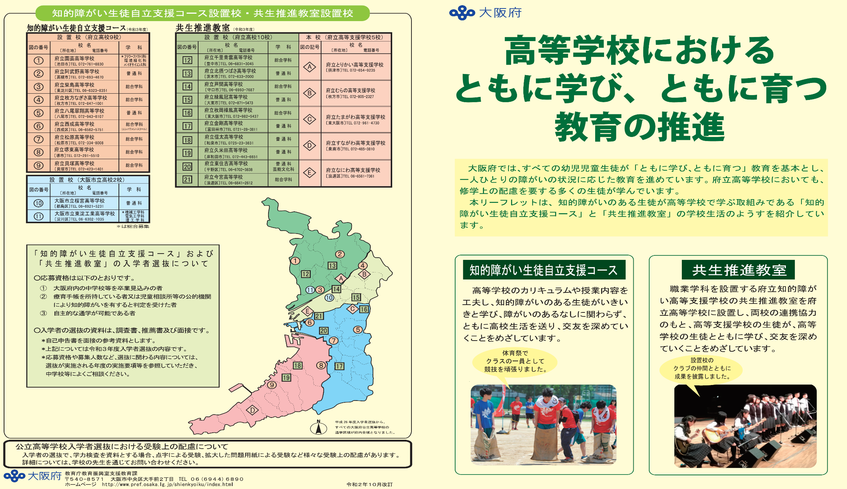
２．第１部を受けての審議（参考）
■ 大阪府立高等学校における知的障がい自立支援コース、共生推進教室

Slide 35
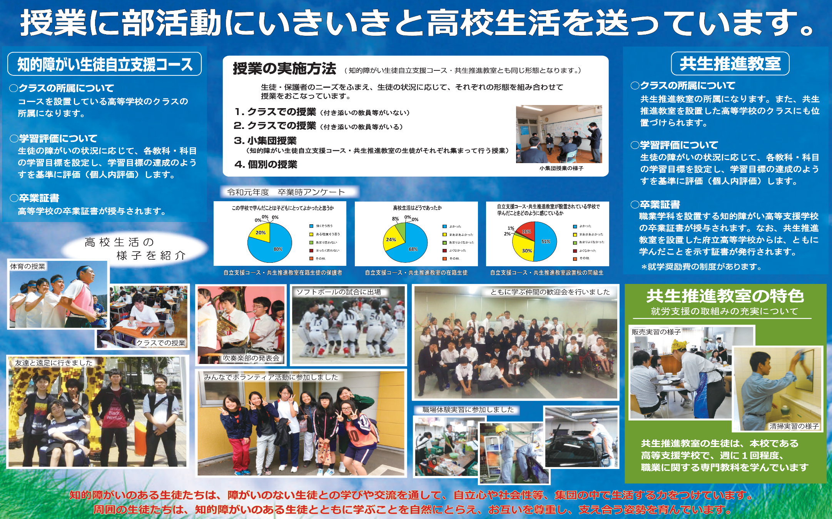
２．第１部を受けての審議（参考）
■ 大阪府立高等学校における知的障がい自立支援コース、共生推進教室

Slide 36
２．第１部を受けての審議（参考）
■ 大阪府立高等学校における通級による指導（通級指導教室）

Slide 37
２．第１部を受けての審議（参考）
■ 大阪府立高等学校における通級による指導（通級指導教室）

Slide 38
２．第１部を受けての審議（参考）
【第33回会議（予定）】
多様な生徒の就学機会の保障と学びのサポート等について⑴
【第34回会議（予定）】
多様な生徒の就学機会の保障と学びのサポート等について⑵
その後、論点整理等を経て、高い公平性を実現する今後の府立高校のあり方等についてご審議いただき、中間報告をいただく予定。

